Slide 1


Slide 2

CILJEVI
Destigmatizacija projekta Sustavno i transparentno predstaviti sve aspekte projekta s ciljem uklanjanja predrasuda, neutemeljenih interpretacija i negativnih percepcija u javnosti.
Opovrgavanje malicioznih tvrdnji i neistina Pravodobno i argumentirano reagirati na netočne, manipulativne ili zlonamjerne navode o projektu.
Istinito i transparentno informiranje javnosti Osigurati kontinuirano, točno i razumljivo informiranje javnosti o ciljevima, fazama provedbe, očekivanim učincima i rezultatima projekta.

Slide 3
TKO
SMO MI
Andrii Matiukha
OIB: 01688571795
RENAISSANCE CAPITAL d.o.o. (100%)
Zagreb, Horvatova ulica 80A
OIB: 96121446961
Premium Chicken Company d.o.o. (100%)
Sisak, Ulica Stjepana I Antuna Radića 37
OIB: 46357342026
Renaissance Bioenergy d.o.o. (100%)
Zagreb, Horvatova ulica 80A
OIB: 30719553232
Renaissance Green Energy d.o.o. (100%)
Zagreb, Horvatova ulica 80A
OIB: 83741715541
Renaissance Real Estate d.o.o. (100%)
Zagreb, Horvatova ulica 80A
OIB: 83616773299
Renaissance Smart Energy d.o.o. (100%)
Zagreb, Horvatova ulica 80A
OIB: 07403514208
Renaissance Business Center d.o.o. (50%*)
Zagreb, Horvatova ulica 80A
OIB: 67251644000
*Daria Matiukha, OIB: 42563181193 (50%)

Slide 4
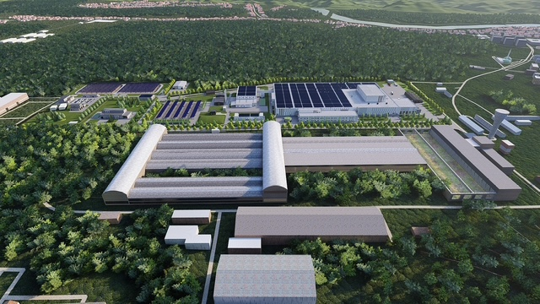

PREMIUM CHICKEN COMPANY JE HRVATSKO DRUŠTVO KOJE POSLUJE U SKLADU SA ZAKONIMA REPUBLIKE HRVATSKE, UREDNO PODMIRUJE SVE POREZNE OBVEZE U REPUBLICI HRVATSKOJ TE ĆE PROIZVODITI VISOKOKVALITETNE, DOMAĆE HRVATSKE PROIZVODE.

Slide 5
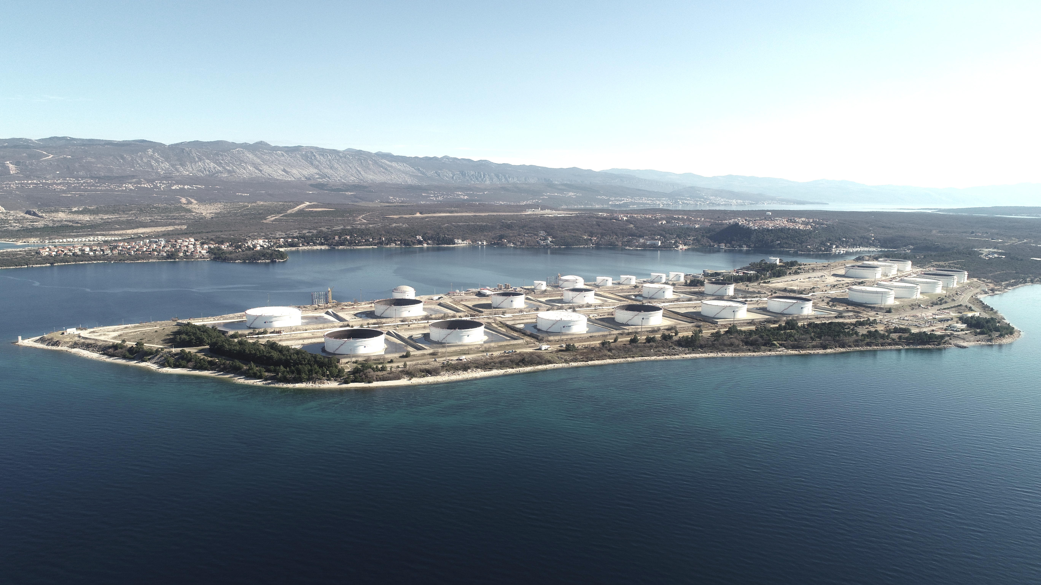
2026.
Vlada RH
„LNG terminal na otoku Krk strateški je investicijski projekt važan za energetsku neovisnost Hrvatska.”
2019.
Eko bomba u Kvarneru
“Živi zid PGŽ-a je bio protiv izgradnje bilo kakvog LNG terminala u Omišlju jer je takvo postrojenje ekološka, energetska, ekonomska i estetska bomba”
Photo by Janaf

Slide 6
NAŠ PROJEKT
4 STUDIJE UTJECAJA NA OKOLIŠ
U okviru projekta izrađuju se četiri Studije utjecaja na okoliš (SUO), u skladu s važećim zakonodavstvom, stručnim standardima i najboljom praksom u području zaštite okoliša.
Kompleks za preradu peradi u Sisku na lokaciji INDUSTRIJSKE ZONE NOVI SISAK
Osam farmi za tov pilića u Velikoj Ludini na lokaciji OKOLI
Četiri farme za tov pilića u Sunji na lokaciji POBRĐANI I ČAPLJANI
Kompleks za proizvodnju stočne hrane u Lekeniku

Slide 7
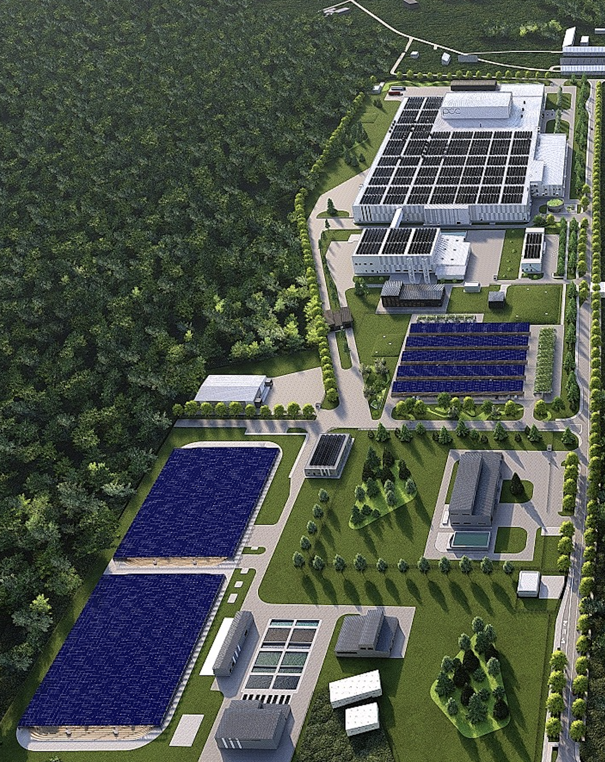
^{1. Kompleks za preradu peradi} ^{u Sisku}

Slide 8
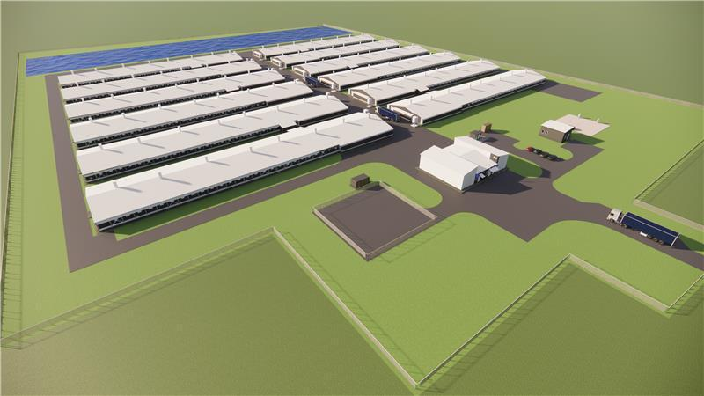
2. Osam farmi za tov pilića u Velikoj Ludini na lokaciji OKOLI
Slika: Ilustracija

Slide 9
3. Četiri farme za tov pilića u Sunji na lokaciji POBRĐANI I ČAPLJANI
Slika: Ilustracija

Slide 10
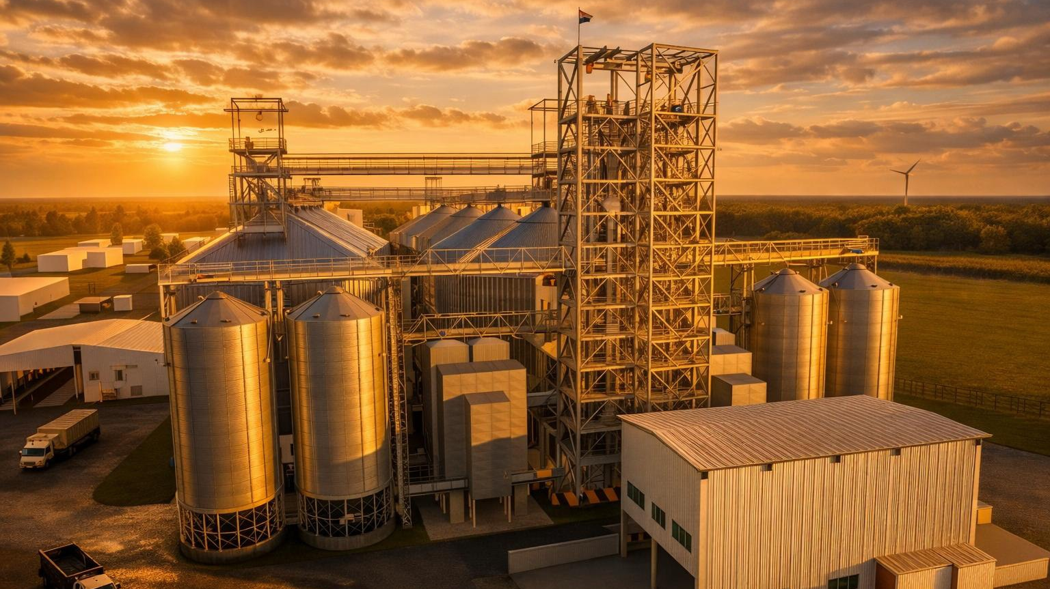
4. Kompleks za proizvodnju stočne hrane u Lekeniku

Slide 11
Usporedivi kapaciteti postojećih proizvođača u mesno-prerađivačkom sektoru reprezentativnih društava u Republici Hrvatskoj.
Perutnina PTUJ + PIPO
128.000 t
Premium Chicken Company
100.000 t
Produkcija
KOKA (Vindija grupa)
75.000 t
PIK Vrbovec
84.000 t

Slide 12
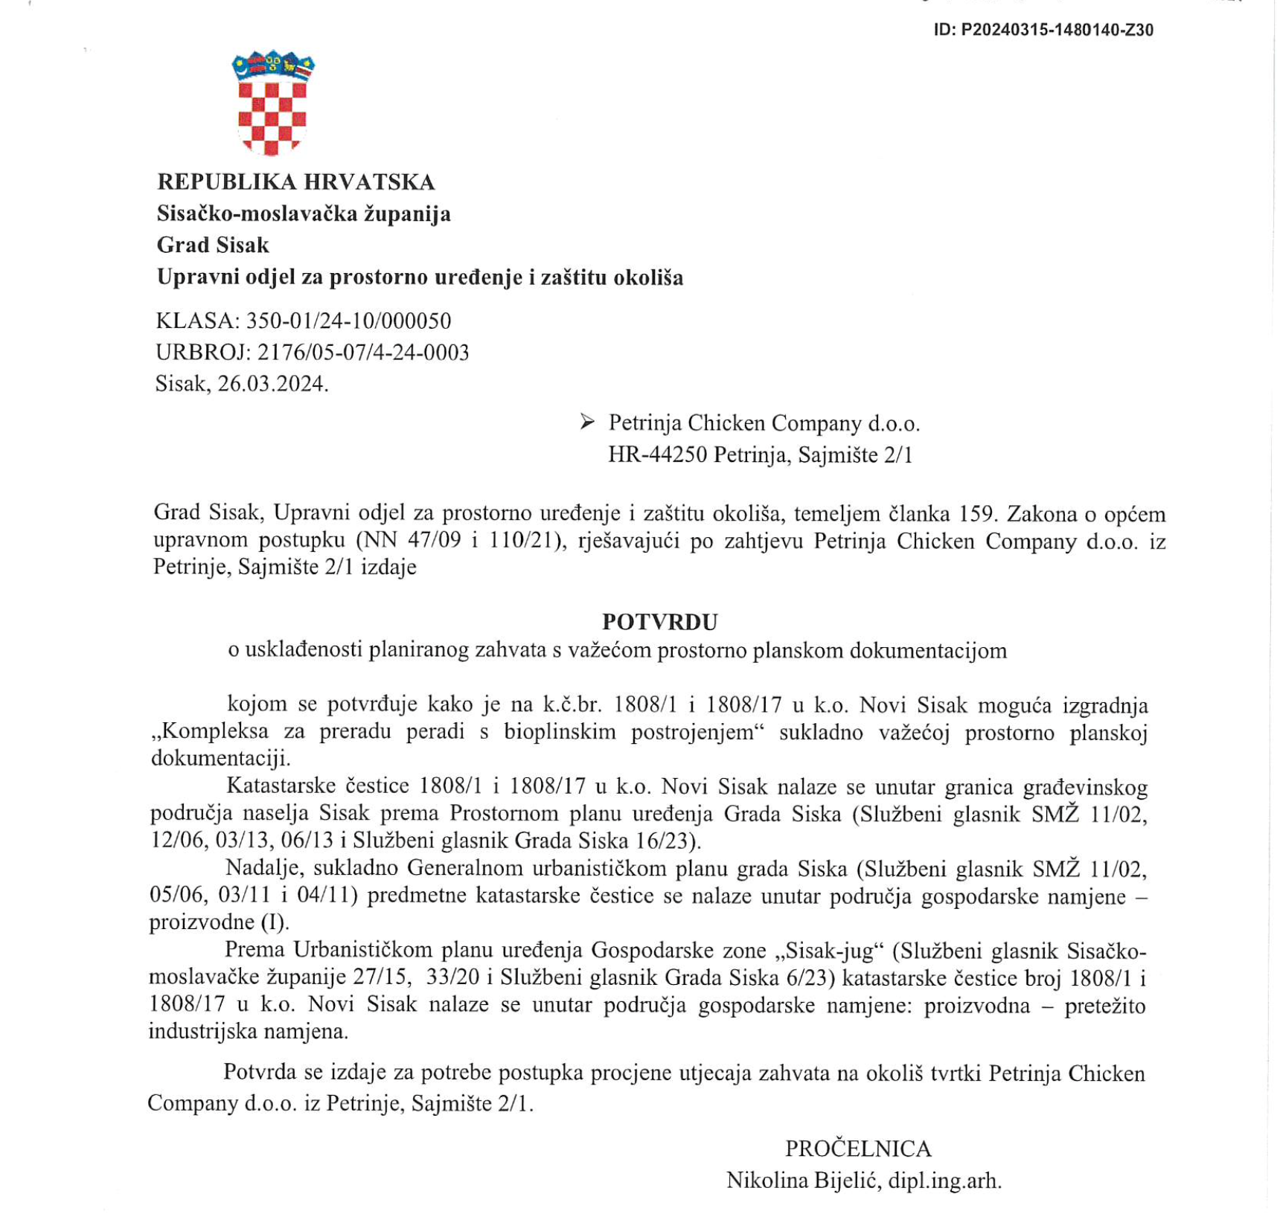
USKLAĐENOST S PROSTORNIM PLANOM GRADA SISKA

Slide 13
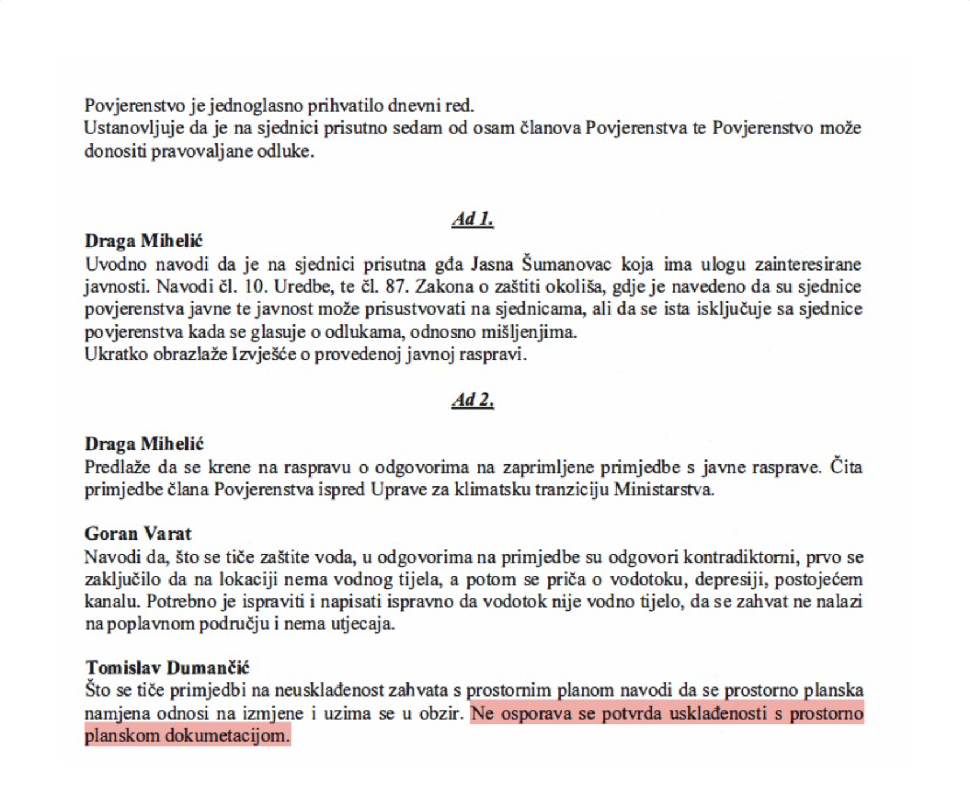
IZVADAK IZ ZAPISNIKA SJEDNICE POVJERENSTVA MZOZT OD 21.11.2025.

Slide 14
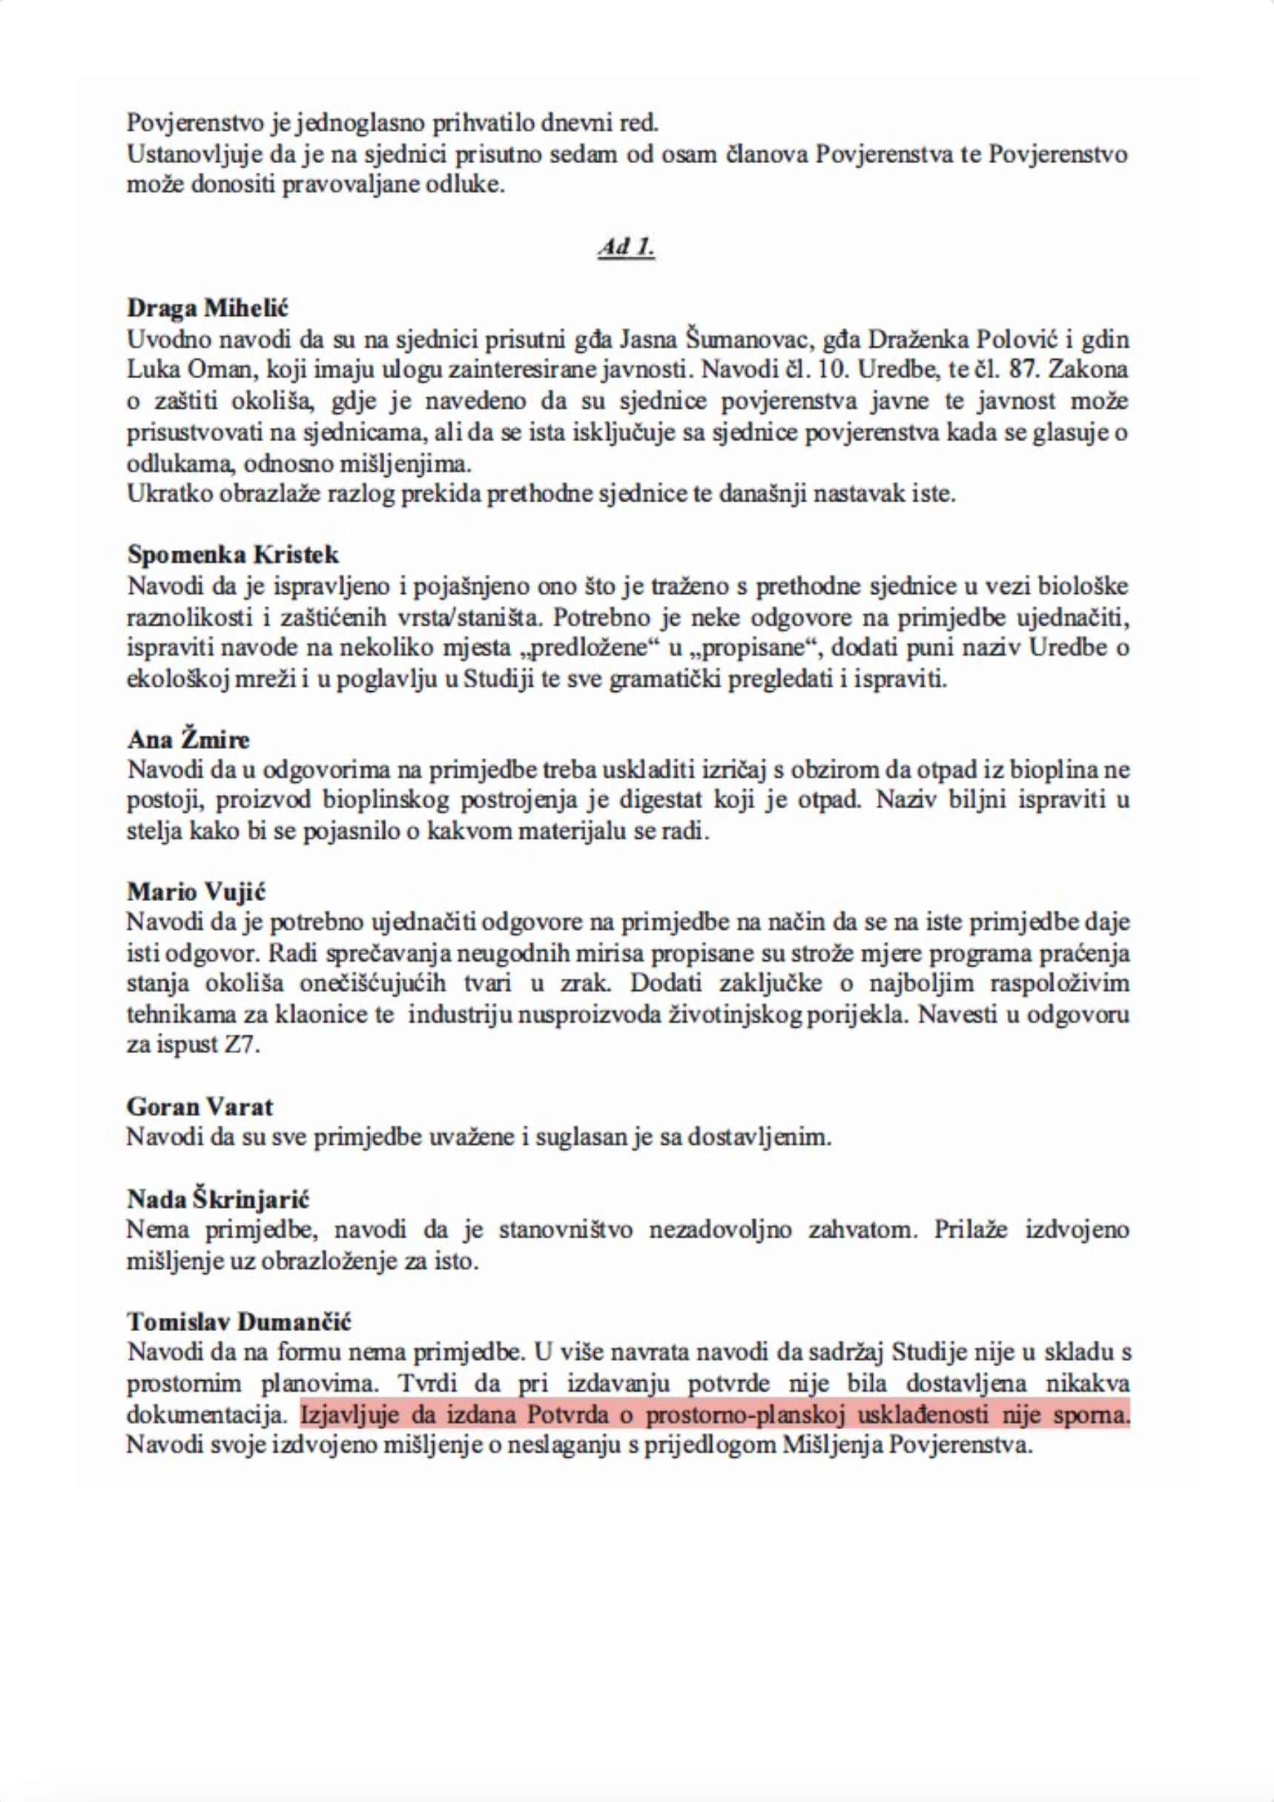
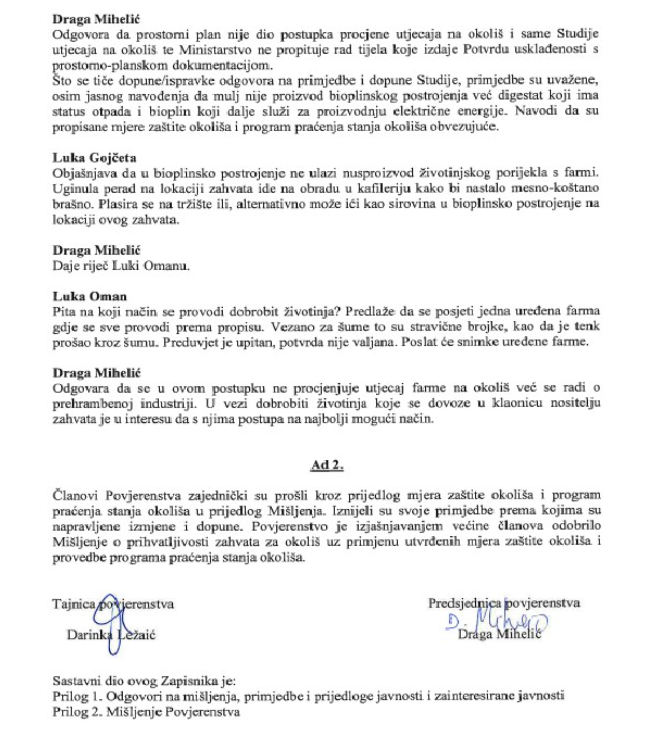
IZVADAK IZ ZAPISNIKA SJEDNICE POVJERENSTVA MZOZT 09.12.2025.

Slide 15
STUDIJA UTJECAJA NA OKOLIŠ
SUO – prvi korak u razvoju zahvata koji predstavlja preduvjet za ishođenje posebnih uvjeta temeljem kojih će se projektirati.
Sve mjere zaštite okoliša koje se propišu rješenjem MZOZT moraju se obavezno ugraditi u glavni projekt.

Slide 16
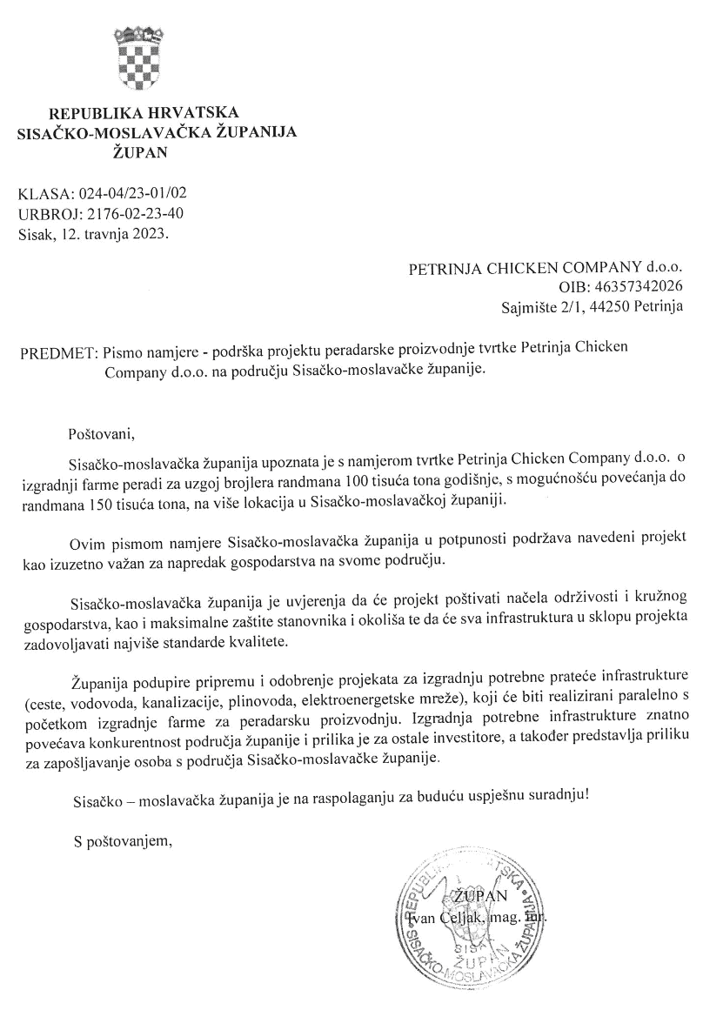
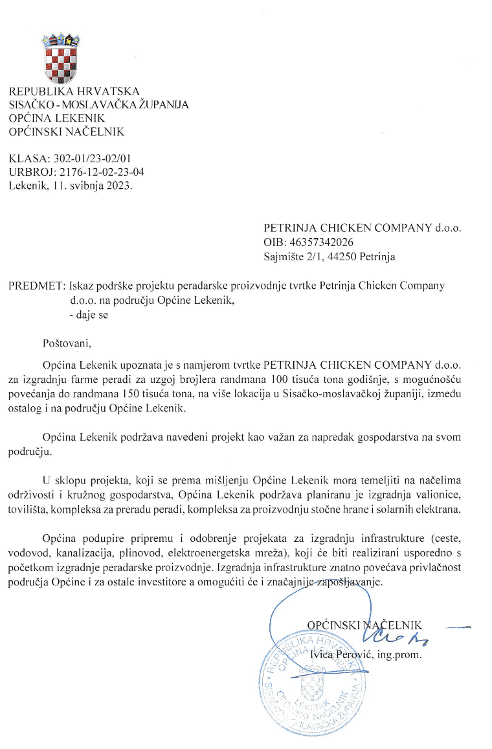
Projekt Premium Chicken Company uz podršku lokalne i regionalne samouprave

Slide 17
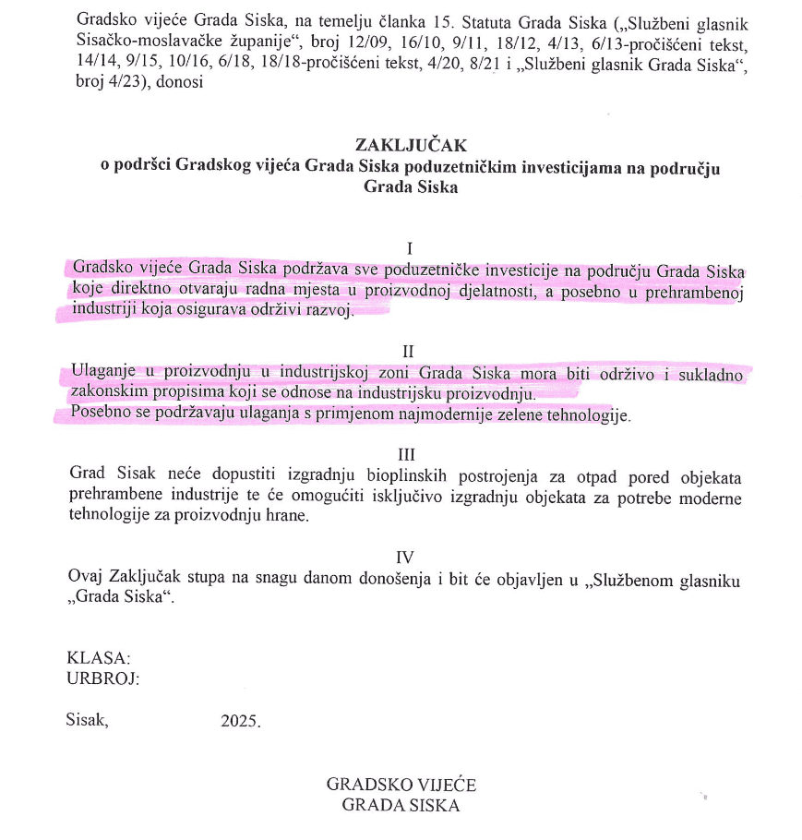
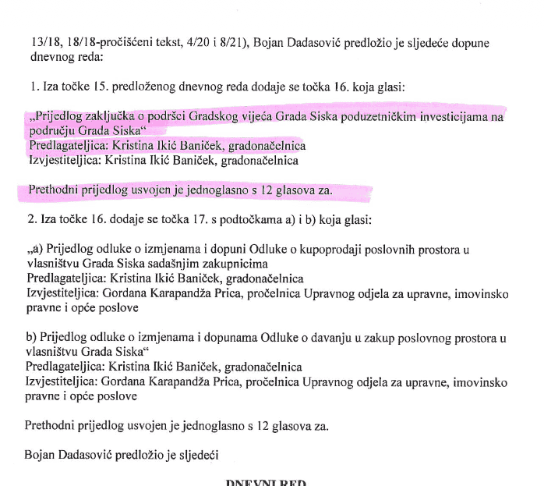
Projekt Premium Chicken Company uz podršku lokalne i regionalne samouprave
Gradsko vijeće Grada Siska dodatno je potvrdilo pozitivan stav prema investiciji kroz zaključak.

Slide 18
EKOLOŠKI OSVJEŠTEN PROJEKT
Naš projekt “Peradarska proizvodnja kružnog gospodarstva” razvijen je s jasnim fokusom na ekološku održivost, uz primjenu tehnologija koje u eliminiraju negativne utjecaje na okoliš, uključujući neugodne mirise i štetne emisije.
Svi sustavi i procesi temelje se na suvremenim, energetski učinkovitim rješenjima koja osiguravaju visoku razinu sigurnosti i zaštite okoliša. Projekt je u potpunosti usklađen s važećim propisima Europska unija o zaštiti okoliša i dobrobiti životinja.
Po tehnološkim standardima i organizaciji proizvodnje usporediv je s postrojenjem “KOKA” u Varaždinu. Ovakav pristup jamči održivo, odgovorno i dugoročno konkurentno poslovanje.

Slide 19
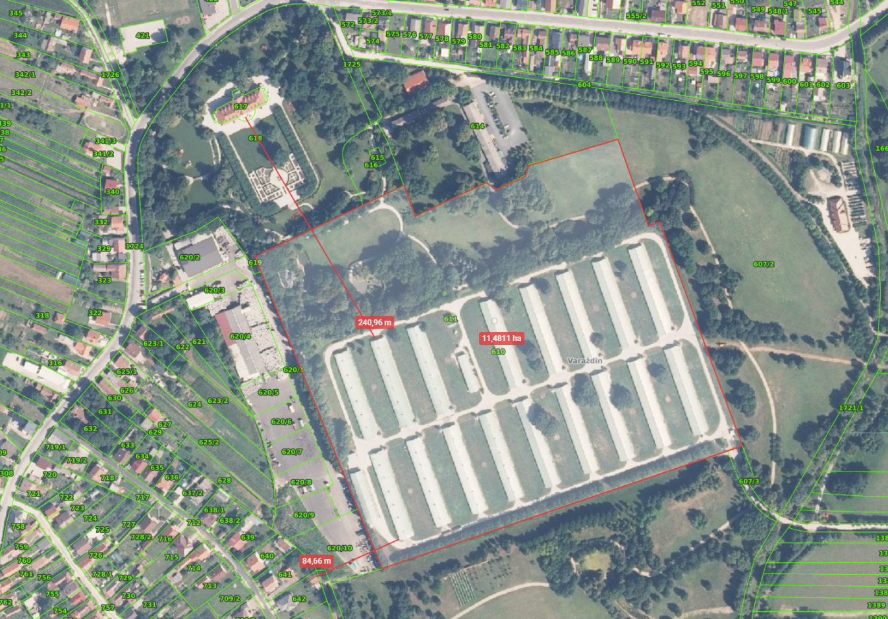
PERADARNICI “KOKE” U VARAŽDINU

Slide 20
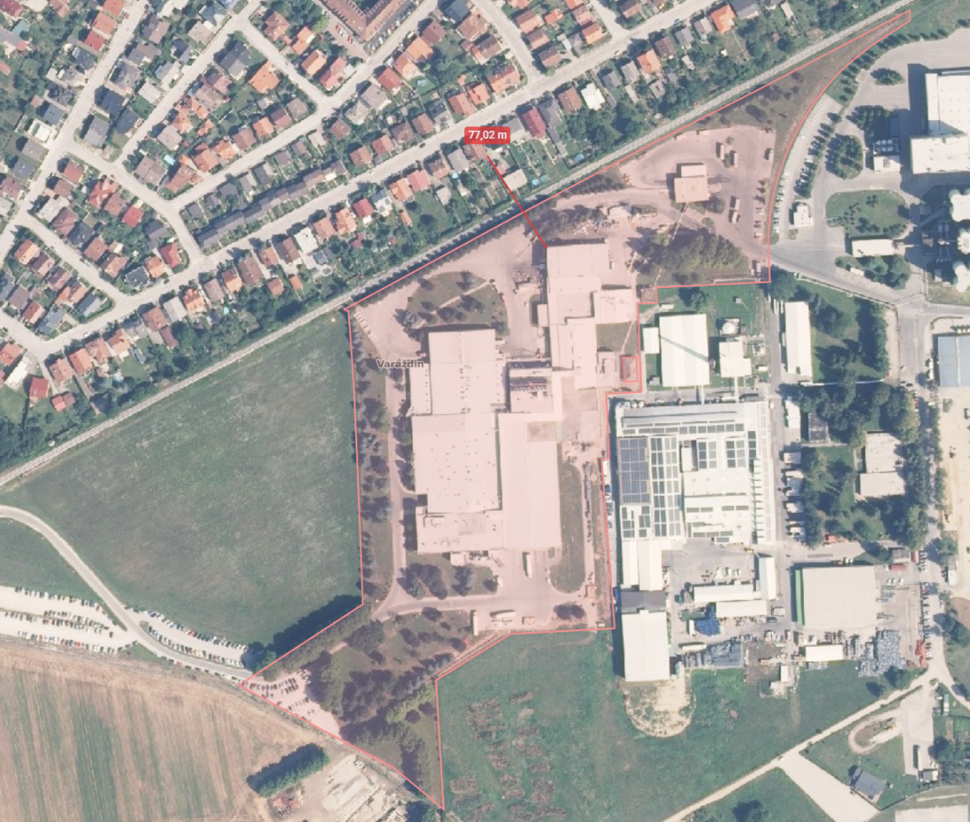
TVORNICA PRERADE PERADI – “KOKA”

Slide 21
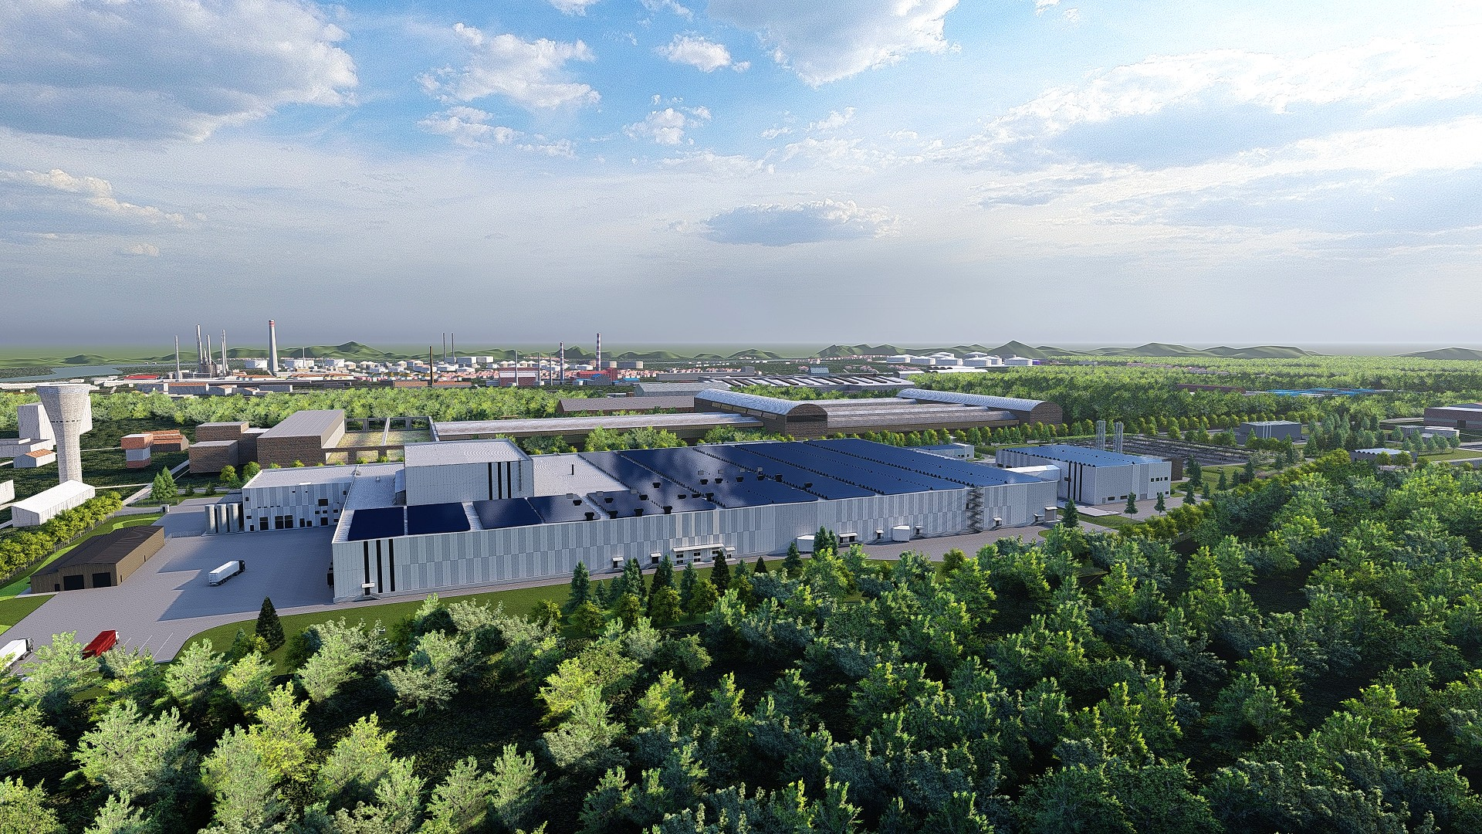

Slide 22
Udaljenosti lokacija
Kompleks za proizvodnju stočne hrane u Lekeniku
Osam farmi za tov pilića u Velikoj Ludini na lokaciji OKOLI
Zračna linija (km)
17,10 KM
19,57 KM
KPP Sisak
23 KM
Farme Sunja – POBRĐANI I ČAPLJANI

Slide 23
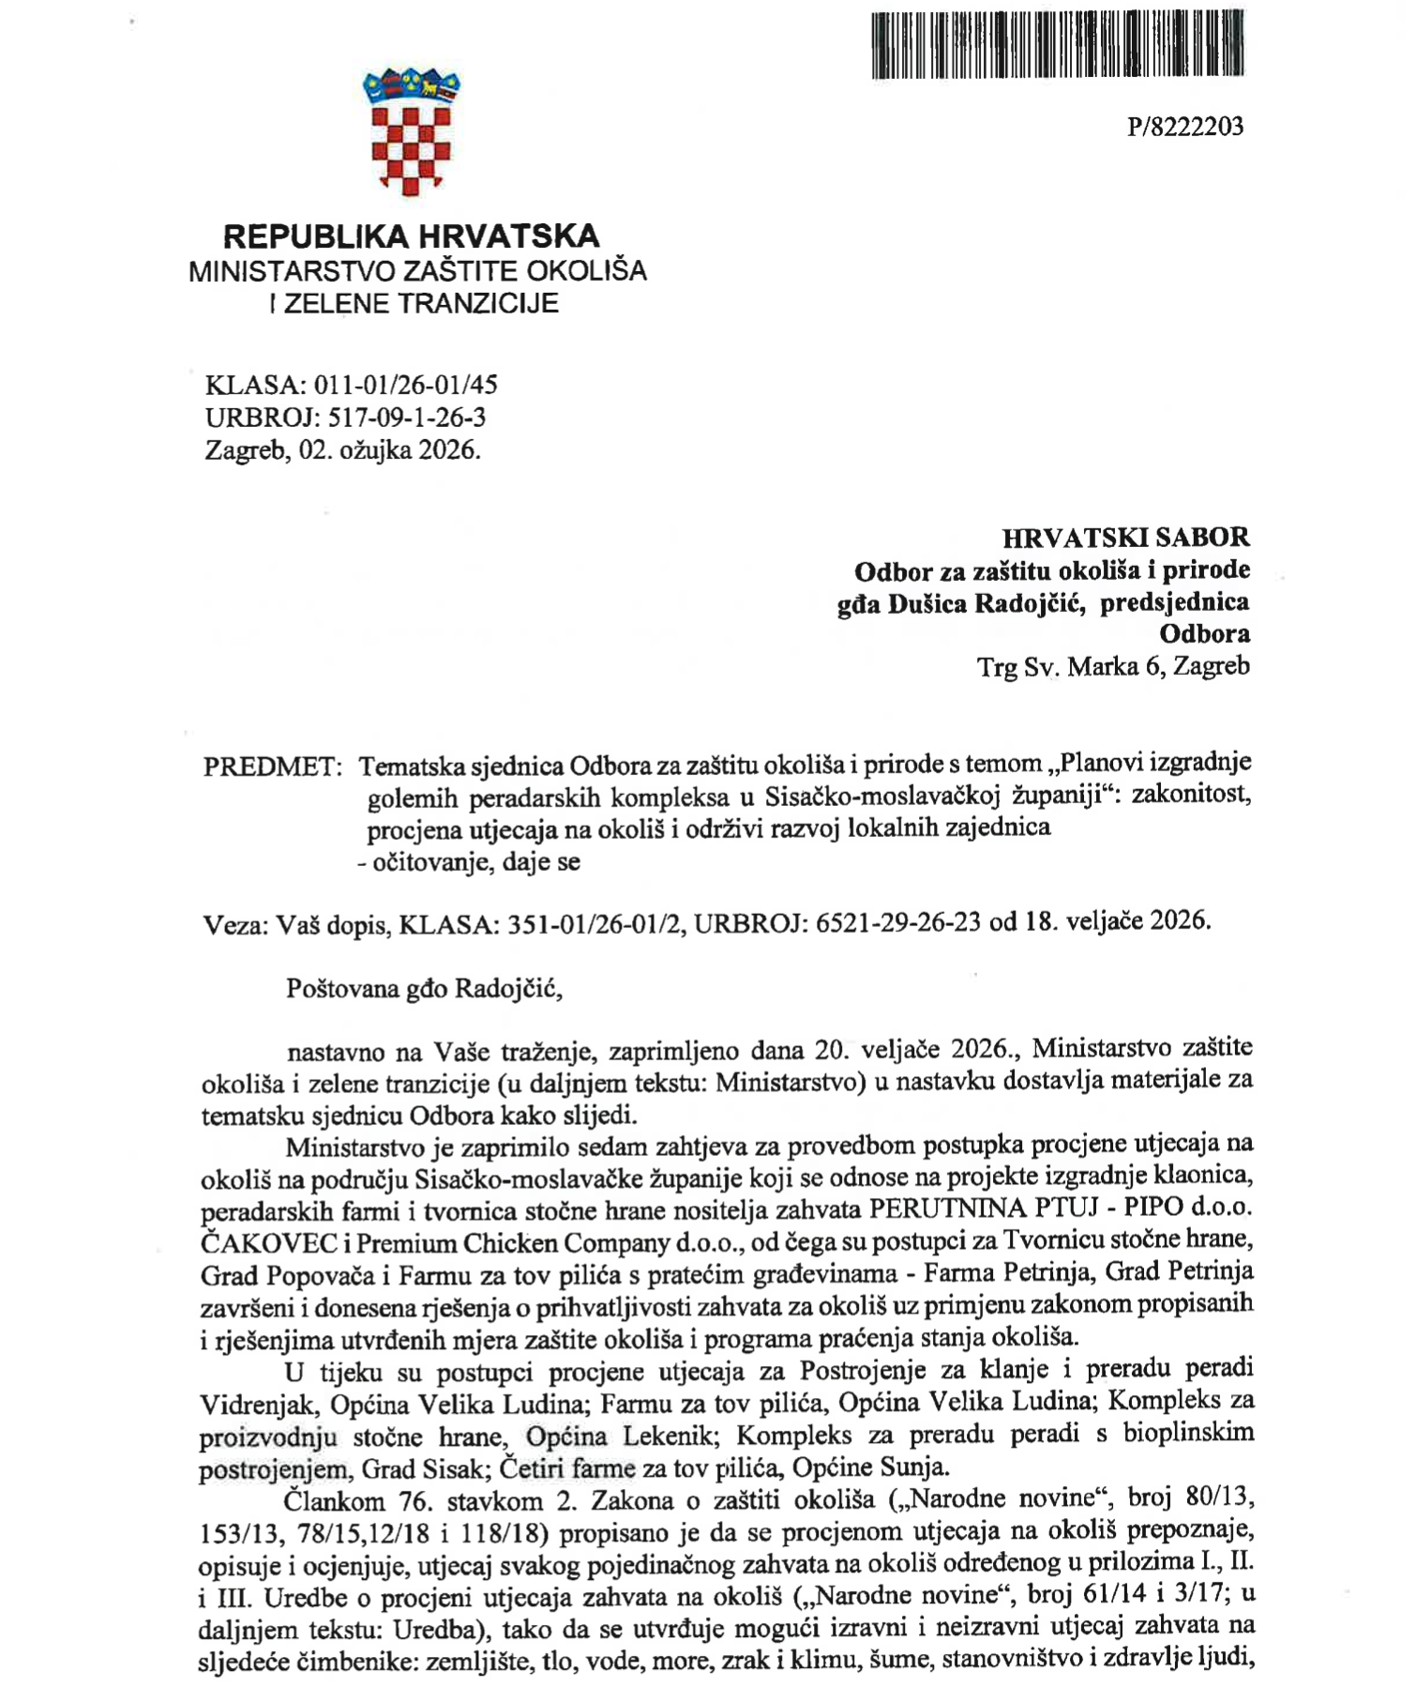
KUMULATIVNI UTJECAJ

Slide 24
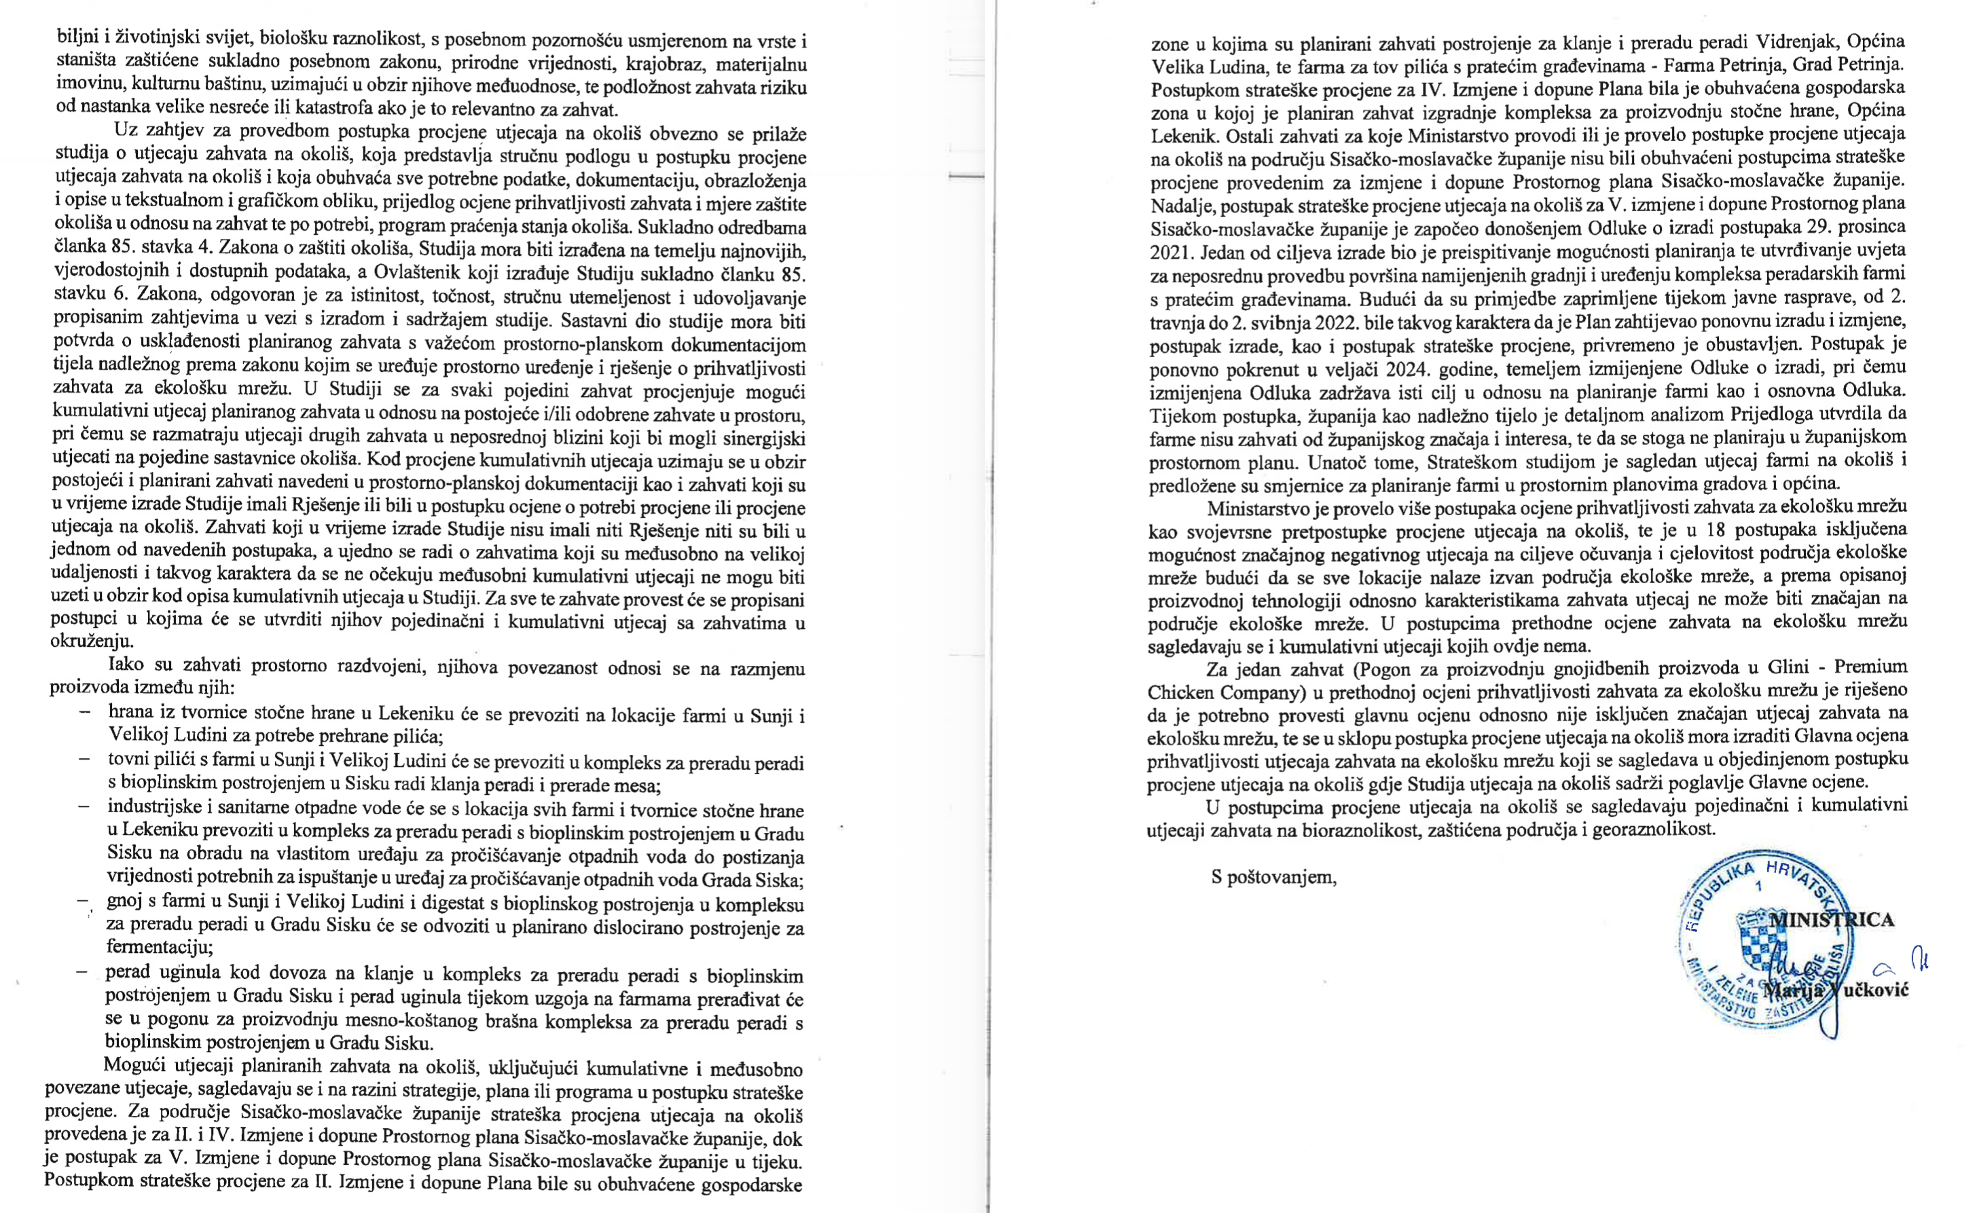
KUMULATIVNI UTJECAJ

Slide 25
Porast
61 (0,4%)
PROMET
dnevno, cca 3 vozila na sat
Sisak (brojačko mjesto 3215)
15 713 dnevni promet vozila

Slide 26
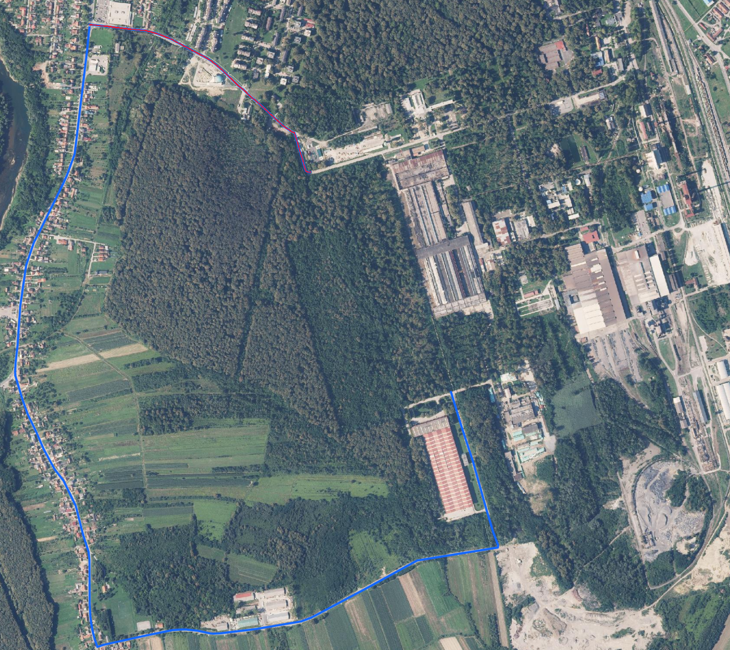


Alternativni prometni pravac za pristup Industrijskoj zoni Novi Sisak
Predviđeni su alternativni pristupi lokaciji u Industrijskoj zoni Novi Sisak radi neometanog odvijanja prometa i pristupa poslovnim subjektima.
Privremena prometna regulacija uspostavljena je kako bi se omogućio siguran i protočan dolazak vozila do zone.Pristup je moguć kroz Caprašku ulicu, uz objekt trgovačkog centra Konzum, zatim pored džamije i reciklažnog dvorišta, nakon čega se nastavlja kroz Petrinjsku ulicu, Novoselsku ulicu i Ulicu Novo Pračno sve do južne porte Industrijske zone.

Slide 27
Porast
50 (+1,3%)
PROMET
dnevno, cca 2,5 vozila na sat
Lekenik (brojačko mjesto 2019)
3 749 dnevni promet vozila

Slide 28
Porast
PROMET
40 (+3,6%)
Sunja (brojačko mjesto 3320)
dnevno, cca 2 vozila na sat
1 103 dnevni promet vozila

Slide 29
Porast
PROMET
80 (+1,7%)
Velika Ludina (brojačko mjesto 2117)
dnevno, cca 4 vozila na sat
4 570 dnevni promet vozila

Slide 30
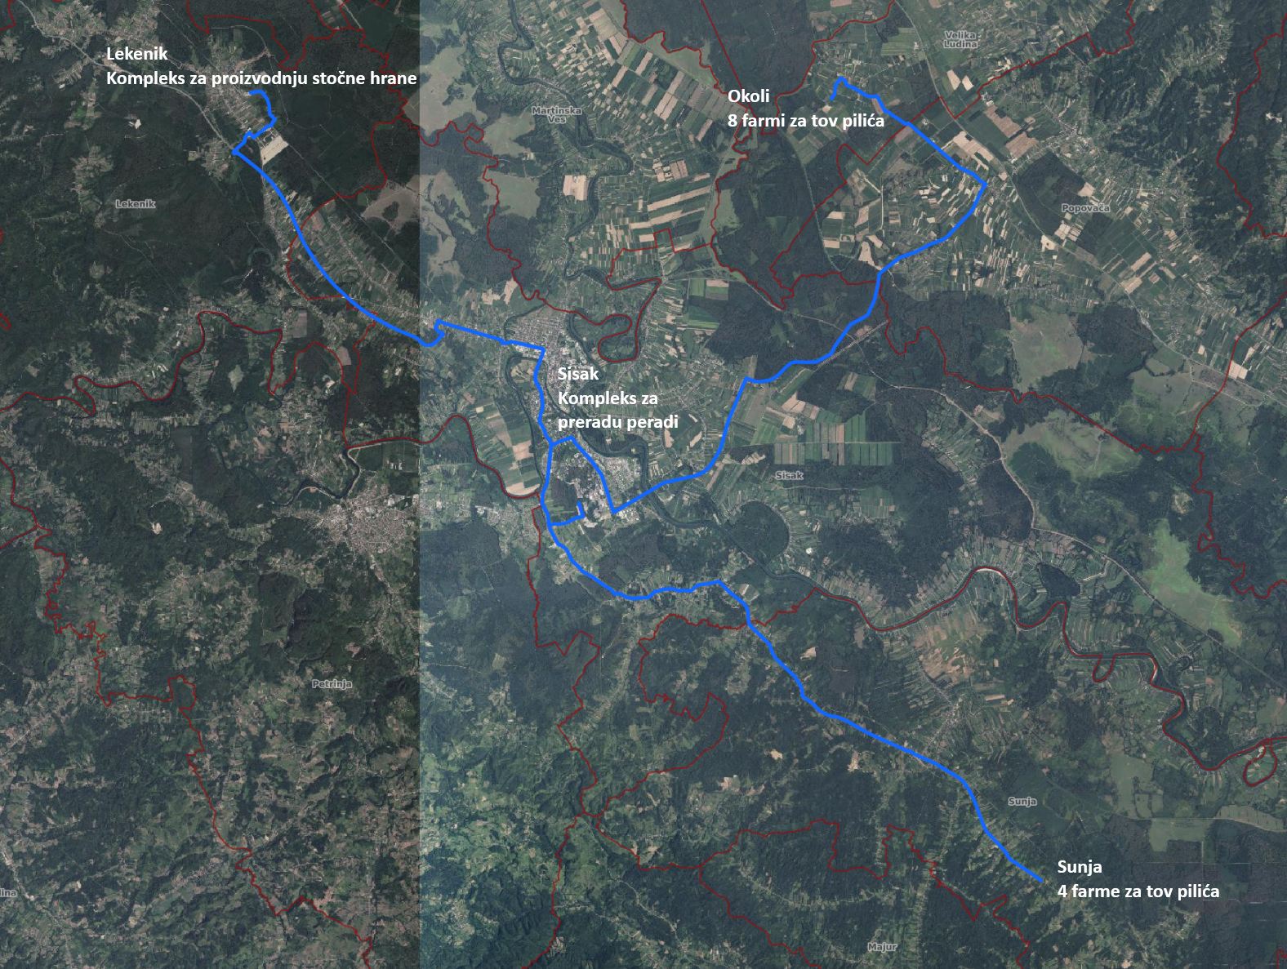
Rekonstrukcija cestovne mreže

Slide 31
Promet na području Lekenika i Velike Ludine
Na području Lekenik planirana je izgradnja obilaznice gospodarske zone u ukupnoj duljini od 2,5 kilometara. Za predmetni zahvat ishođena je pravomoćna građevinska dozvola, čime su stvoreni preduvjeti za početak realizacije projekta.
Na području Velika Ludina, u naselju Okoli, planirana je rekonstrukcija postojećih te izgradnja novih prometnica s ciljem unapređenja prometne infrastrukture i povećanja sigurnosti sudionika u prometu.
Projektom je predviđeno korištenje prometnih pravaca koji zaobilaze promet kroz samo naselje Okoli, čime se smanjuje opterećenje lokalnih ulica, povećava sigurnost stanovnika te osigurava protočniji prometni tok. Za realizaciju zahvata predan je zahtjev za izdavanje lokacijske dozvole, čime je pokrenuta procedura ishođenja potrebne dokumentacije za provedbu projekta.

Slide 32
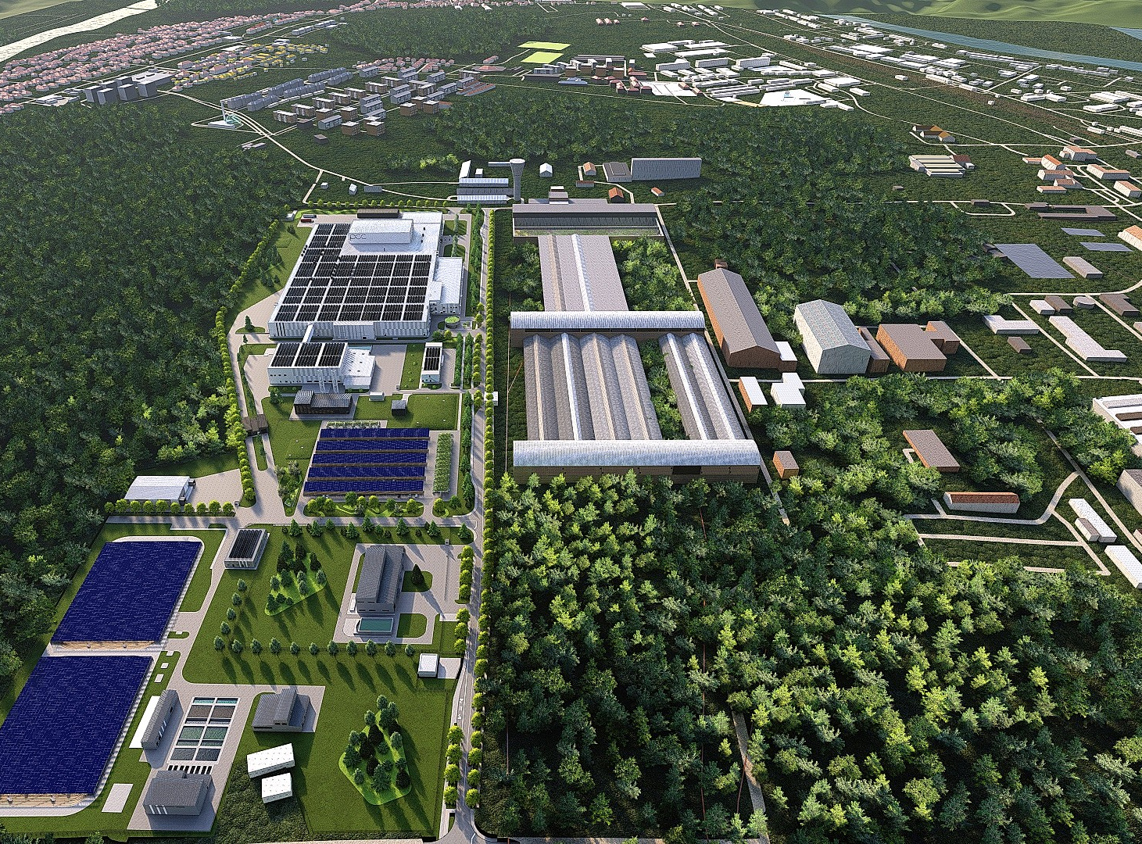
NEMA BIOPLINSKOG POSTROJENJA

Slide 33
NEMA ODVOŽENJA IZMETA IZ PERADARNIKA U SISAK

Slide 34
Kretanje otpadnih voda
KANALIZACIJA
PCC
PCC PROČISTAČ
PROČISTAČ GRADA SISKA

Slide 35
Kapacitet pročistača
Potvrda kapaciteta (Sisački vodovod potvrda/sporazum)

Slide 36
VODOOPSKRBA – PROŠIRENJE SUSTAVA I INVESTICIJSKA ULAGANJA U INFRASTRUKTURU
Na području Sisaka podnesen je zahtjev za izdavanje lokacijske dozvole za izgradnju cjevovoda za potrebe tvornice smještene u Industrijskoj zoni Novi Sisak. Za predmetni zahvat pribavljena je suglasnost nadležnog komunalnog društva Sisak Vodovod.
Na području Velika Ludina, u naselju Okoli, podnesen je zahtjev za izdavanje lokacijske dozvole za izgradnju potrebnog cjevovoda, uz pribavljenu suglasnost trgovačkog društva Moslavina d.o.o..
Na području Sunje projektiran je novi magistralni cjevovod te dva priključna cjevovoda. Trenutno je u tijeku postupak podnošenja zahtjeva za izdavanje lokacijskih dozvola. Sustav je projektiran s osiguranjem dodatnog tlaka u mreži kako bi se lokalnom stanovništvu osigurala stabilna i kontinuirana opskrba pitkom vodom.

Slide 37
PLINOFIKACIJA
SISAK
LEKENIK
ODRA
PZ MAROF
STUPNO
GREDA
SELA
POLJANA LEKENICKA
DUŽICA
ŽAŽINA

Slide 38
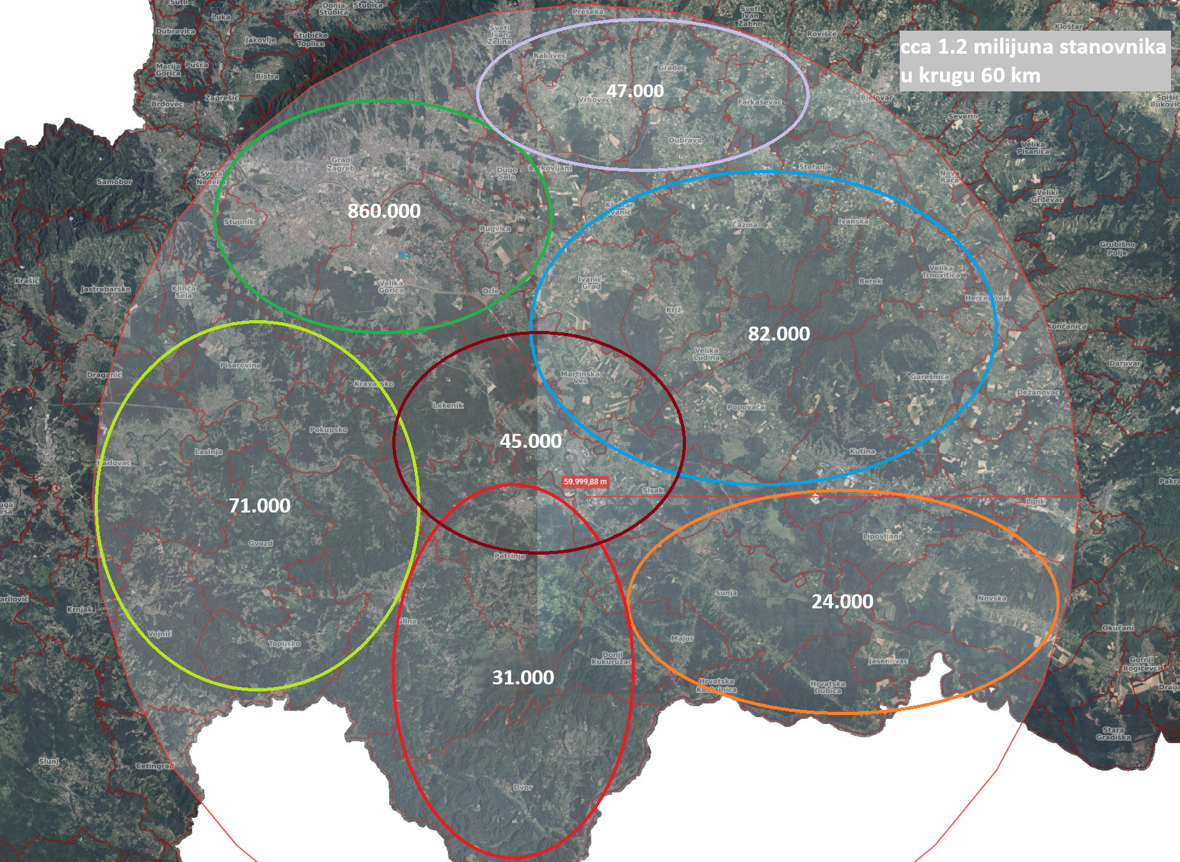
Geografska
povezanost
1, 2 mil.
stanovnika

Slide 39

MALI PROIZVOĐAČI
Kooperantska suradnja
Potrebne količine kooperanata proizvođača brojlera u Fazi 1: do 6 milijuna komada godišnje (11.500 t mesa godišnje)
Potrebne količine kooperanata proizvođača brojlera u Fazi 2: do 27 milijuna komada godišnje (50.000 t mesa godišnje)
Za potrebe poslovanja društva Premium Chicken Company d.o.o., godišnje je potrebno osigurati 186.000 tona žitarica. Hrvatska ukupno proizvodi oko 3 milijuna tona žitarica godišnje, a procjenjuje se da postoji i dodatni potencijal za povećanje proizvodnje.
Društvo Premium Chicken Company d.o.o. planira otkupljivati žitarice unutar Republike Hrvatske i obrađivati ih u tvornici stočne hrane u Lekeniku, čime se osigurava lokalna opskrba sirovinama, smanjuju transportni troškovi i doprinosi razvoju domaće poljoprivrede.
Ovaj model osigurava stabilnu i dugoročnu opskrbu kvalitetnim žitaricama, te omogućuje efikasnu proizvodnju stočne hrane za potrebe društva, uz istovremeno jačanje lokalnog gospodarstva i poljoprivrednog sektora.

Slide 40
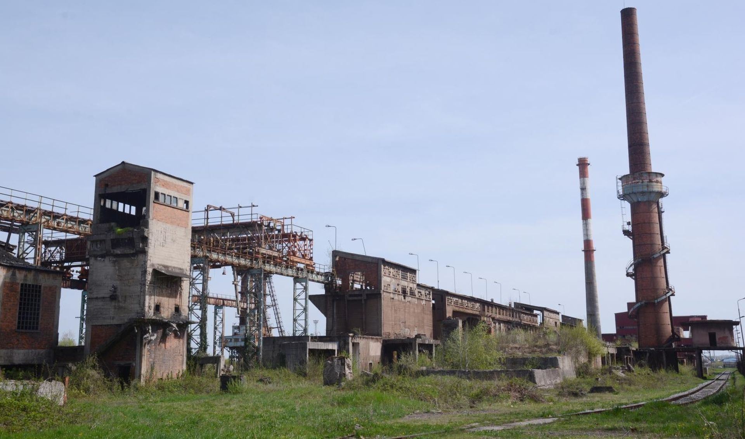
UNIŠTENJE ZEMLJE I LOKALNE POLJOPRIVREDE
DANAS

Slide 41
Aktivacija lokalne poljoprivrede
SUTRA

Slide 42
BENEFITI
PROMET – REKONSTRUKCIJA I IZGRADNJA NERAZVRTANIH CESTA
VODOOPSKRBA – IZGRADNJA MREŽE GDJE NE POSTOJI
PLIN – IZGRADNJA MREŽE U NEPOKRIVENIM PODRUČJIMA
DO 6 MILIJUNA KOMADA GODIŠNJE
DO 27 MILIJUNA KOMADA GODIŠNJE

Slide 43
JEDNAKOST POSTUPANJA
Načelo jednakosti postupanja podrazumijeva obvezu države da svim poduzetnicima osigura jednak pravni položaj na tržištu, bez diskriminacije i neopravdanih povlastica.
U skladu s načelom poduzetničke slobode kao temeljem gospodarskog ustroja Republika Hrvatska, jamči se sloboda tržišnog nastupa i ravnopravno sudjelovanje u tržišnoj utakmici.
DO 6 MILIJUNA KOMADA GODIŠNJE
DO 27 MILIJUNA KOMADA GODIŠNJE

Slide 44

Ulica Stjepana i Antuna Radića 37, Sisak, Croatia www.renaissance.hr

